Slide 1
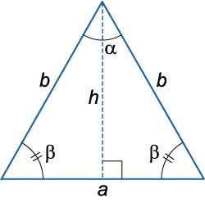
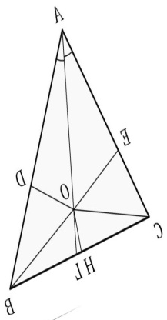
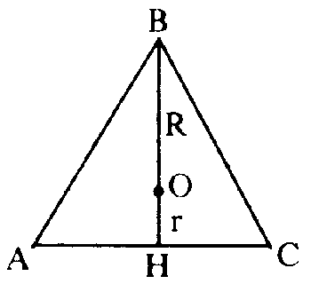
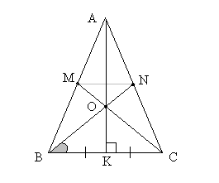
Свойства равнобедренного треугольника
Выполнила:
учитель математики
МОУ СОШ № 43 г. Твери
Васнева Ю.В.

Slide 2
Дайте определения следующим понятиям:
Медиана
Биссектриса
Высота
Равносторонний треугольник
Равнобедренный треугольник
Свойства равнобедренного треугольника

Slide 3
Проверка домашнего задания
Е
Дано: АВ = ВС
BD AC
<ABE = 100⁰
Найти: <DBC
100˚ В
A D С

Slide 4
Проверка домашнего задания
Дано: AD = CE
DO = EO
BO AC
Докажите: ΔАВС-
равнобедренный
B
A D O E C

Slide 5

Решите устно задачу.
А
Найти ˂ DBA.
40˚
40˚
140˚
С B D

Slide 6
Решите устно задачу.
A
Найти ˂ DBA.
90˚
D B C

Slide 7
Решите письменно задачу.
D
Решение:
В равнобедренном треугольнике медиана ВС, проведенная к основанию, является биссектрисой.
Значит, ˂АВС = ˂СВК.
Тогда ˂АВК=˂СВК •2=30˚•2=60˚.
Так как ˂АВD и ˂АВК –смежные,
то ˂АВD= 180˚- ˂АВК =180˚-60˚ = 120˚.
Ответ: ˂ DBA=120˚.
?
B
30˚
A C K
Найти ˂ DBA.

Slide 8
Запишите недостающие объяснения
№ 118
Дано: ΔАВС - равнобедренный
ВС - основание
BM=CN
Доказать: 1) Δ BAM = ΔCAN
2) ΔAMN-равнобедренный
А
В M N C
Доказательство:
1. Рассмотрим ΔABM и ΔANC.
1) АВ=АС (_____________________________)
2) BM=CN( по условию)
3) ˂____ = ˂____ (_______________________________)
Значит, ΔABM = ΔANC (по двум сторонам и углу между ними).
2. Так как ΔABM=ΔANC, то ____=____. Отсюда следует, что ΔAMN – равнобедренный.
Ответ: утверждение доказано.
т.к. ΔАВС - равнобедренный
В
С
углы при основании равны
АМ
АN

Slide 9
Решите письменно задачу.
Дано: ΔАВС – равнобедренный
АС – основание
L – середина АС
AM = CK
Доказать: 1) ΔAML = ΔLKC
2) ML = LK
В
М
К
А L C

Slide 10

Свойство равнобедренного треугольника
В равнобедренном треугольнике углы при основании равны.

Slide 11
Свойство равнобедренного треугольника
В равнобедренном треугольнике медиана, проведенная к основанию, является биссектрисой и высотой.

Slide 12
Свойство равнобедренного треугольника
В равнобедренном треугольнике углы при основании равны.

